Slide 1
Vård- och insats-programmet för adhd
Nationellt system för kunskapsstyrning

Slide 2
VIP samlar och tillgängliggör befintlig kunskap
Komplement och vidareutveckling av riktlinjer
Lätt att hitta med fokus på hur en insats ska göras
Filterfunktion för snabb åtkomst
Hänvisningar till relevant material
Främjar samverkan
Ökad kvalitet och jämlika insatser
Notes:
Syftet med VIP är att öka användningen av evidens- och erfarenhetsbaserad kunskap genom att göra den mer lättillgänglig för personal i olika verksamheter, så att det som sker i mötet mellan personalen och individen är baserat på bästa tillgängliga kunskap. På det sättet är VIP en vidareutveckling och ett komplement till redan existerande riktlinjer och kunskapsstöd med skillnaden att VIP samlar kunskap baserad på flera underlag på ett ställe och presenterar den så att den är lätt att omsätta i praktiken, dvs VIP beskriver när och hur en insats ska utföras.
Det finns en filterfunktion för snabb åtkomst och VIP rymmer också hänvisningar och länkar till relevant material som ska vara ett stöd för professionen och öka kunskapen om det som insatsen avser, så att var och en slipper leta och värdera vad som är relevant.
VIP:en ska svara på vad alla som är utförare, alltså alla som har någon form av uppdrag i förhållande till målgruppen ska göra och ger på det viset en gemensam grund för aktörer inom både region och kommun. Det ger förutsättningar för ökad samsyn och insyn i varandras uppdrag och verksamheter. Det bidrar också till att visa hela processen och ger olika professioner en förståelse för sin roll i helheten vilket bör leda till bättre samverkan inom och mellan huvudmännen.
Målet är att höja kvalitén i stödet till individer med adhd och åstadkomma mer jämlika insatser.

Slide 3
Insatser utgår från individens behov
Heterogent tillstånd – behoven varierar stort mellan individer.
Varaktigt tillstånd – behoven varierar för samma individ över tid.
Ökar risken för en rad negativa utfall – med rätt stöd är prognosen god.
Notes:
Utbudet av insatserna i vård- och insatsprogrammet utgår från tillståndet adhd:
Adhd är ett heterogent tillstånd där svårigheter och symtom varierar från relativt sett lindriga besvär till svår funktionsnedsättning och komplexa behov och behoven av stöd varierar stort mellan olika individer.
Adhd debuterar tidigt, det är ett varaktigt tillstånd som sträcker sig in i ålderdomen för en del och behoven ser olika ut i olika åldrar, det är också så att symtom och svårigheter varierar med graden av yttre stress och belastning, vilket betyder att behovet av stöd och hjälp inte bara varierar mellan individer utan också för samma individ över tid.
Obehandlad adhd ökar risken för en rad negativa utfall, tex. skolmisslyckande, relationsproblem, svårigheter att klara sig på arbetsmarknaden, att utveckla andra samtidiga psykiatriska och somatiska tillstånd, psykosociala problem, missbruk och även kriminalitet.
Men tidig upptäckt och rätt sorts stöd och behandling kan vi minska risken för negativ utveckling och möjliggör en god prognos.
Konsekvensen är att det behövs flera olika kompletterande insatser som ges av olika aktörer och huvudmän, med olika intensitet och vid olika tidpunkt.

Slide 4
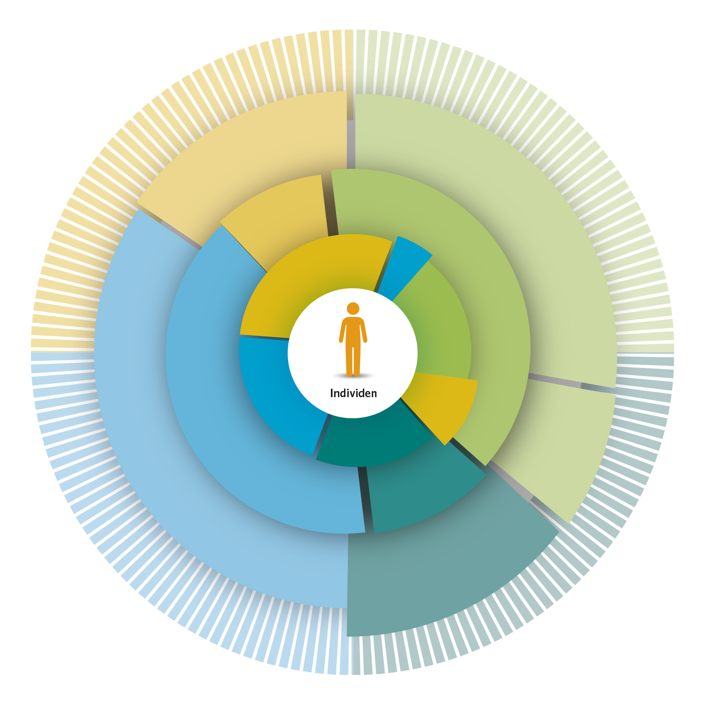
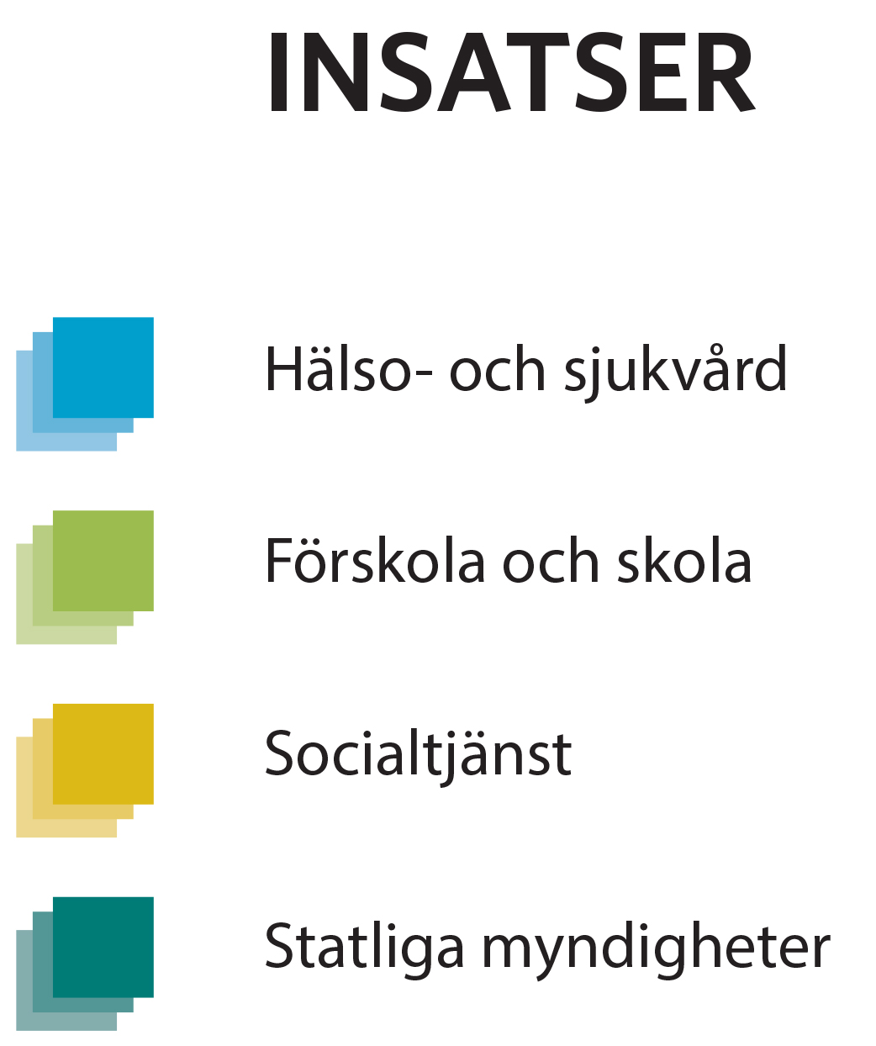
Stegvisa insatser
Notes:
För att adressera och hantera komplexiteten och variationen i behov är insatserna i VIP organiserade enligt en stegvis modell. Det innebär ett stort och differentierat utbud av insatser som är utformade efter olika behov, så att rätt sak görs i rätt läge.
Bilden visar hur stödet går från generella främjande och förebyggande insatser längst ut i cirkeln till alltmer individcentrerade och specifika, för respektive utförare. Insatser på högre steg bygger vidare på och rymmer insatser på lägre steg. Principen är att man kartlägger och utreder i den utsträckning som behövs för att kunna ge rätt insatser. Genom kontinuerlig och systematisk uppföljning kan insatser läggas till eller justeras för att möta behoven.

Slide 5
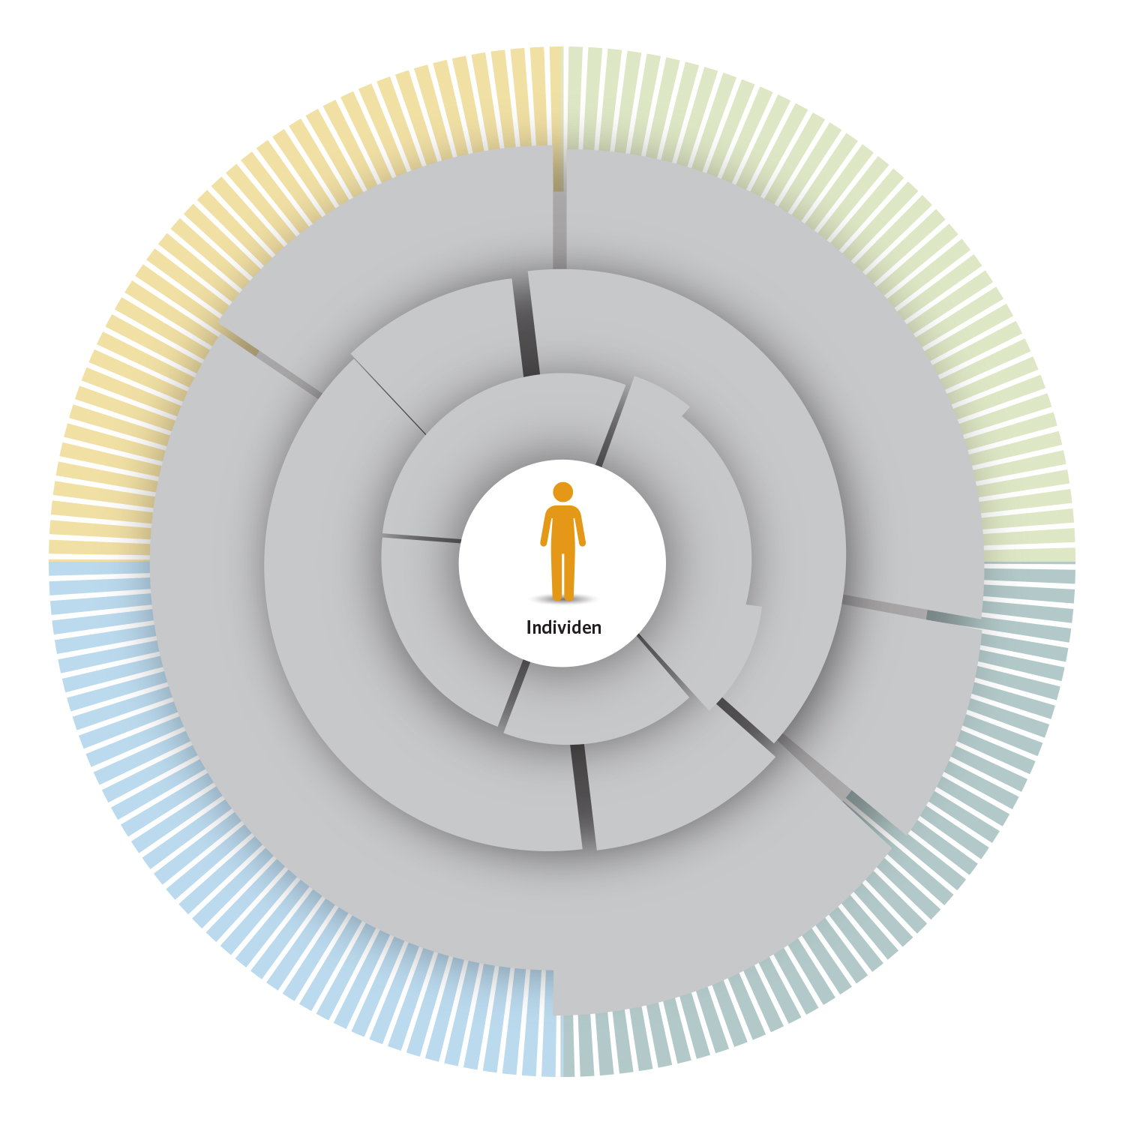
Främjande och förebyggande insatser
Gynnar alla oavsett svårighetsgrad och minskar negativa konsekvenser av adhd.
Bemötande och kommunikation, tillgängliggörande av miljön i förskola, skola och arbetsliv.
Notes:
Främjande och förebyggande insatser beskriver hur vi kan anpassa bemötande och kommunikation och tillgängliggöra förskola, skola, högre utbildning och arbetsplatser för att minska de negativa konsekvenserna av adhd.

Slide 6
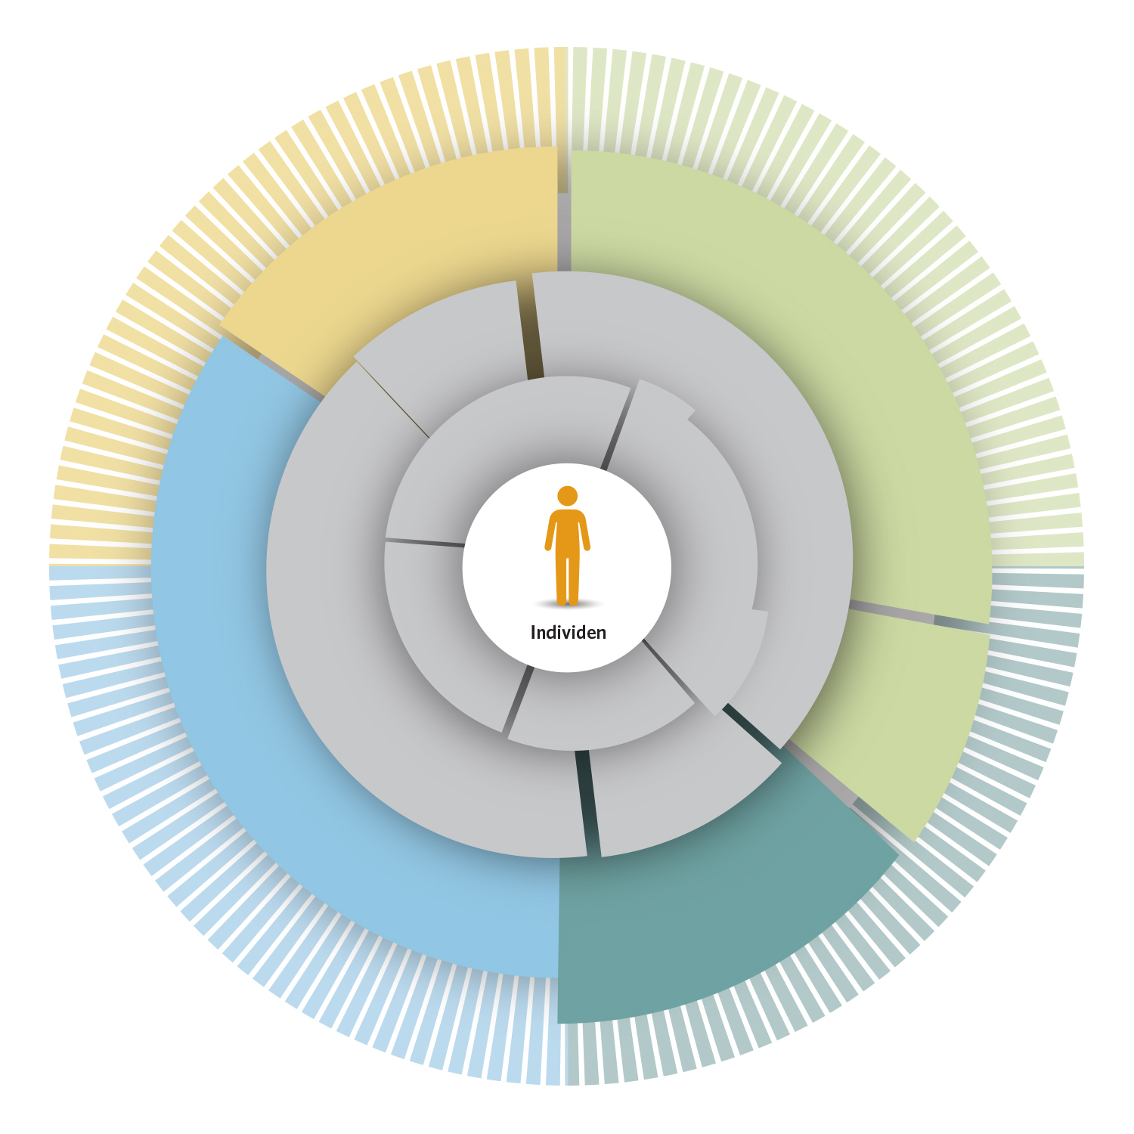
Tidiga insatser
Tidig upptäckt och tidiga stödinsatser, tex i förskolan, skolan, via ungdomsmottagningen, primärvården eller första linjen, studenthälsan eller företagshälsovården.
Kan vara tillräckligt för vissa och ges i väntan på ytterligare stöd till de som behöver mer.
Notes:
Tidig upptäckt av svårigheter, och tidigt stöd på basnivån. VIP beskriver hur vi kan känna igen tecken på adhd i flera verksamheter, och vad vi kan göra för att ge stöd och hjälp redan tidigt, före diagnos.
Utgångspunkten är att om det görs av flera aktörer på ett samordnat sätt så kan tidiga insatser vara tillräckliga för vissa, men för andra som behöver mer kan det vara något som ges i väntan på ytterligare stöd eller parallellt med att man tex påbörjar en diagnostisk utredning.

Slide 7
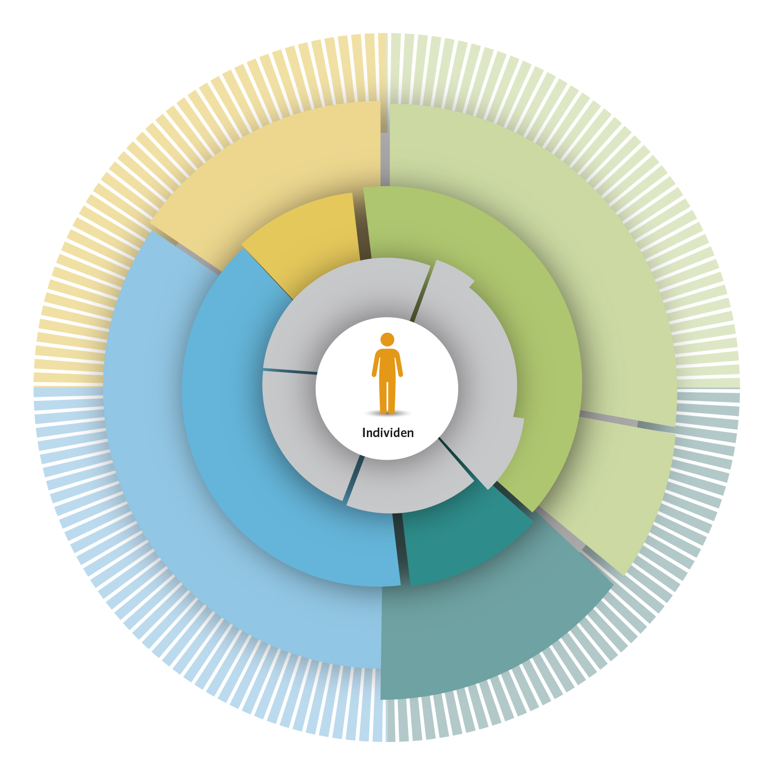
Riktade och specialiserade insatser
Diagnostisk utredning, diagnosspecifik behandling, systematisk uppföljning och samverkan. Stöd och anpassning i hemmet, i förskolan, skolan och på arbetet.
Närstående som resurs och stöd till närstående.
Notes:
När basnivån är otillräcklig behöver man göra mer. Flera insatser i VIP beskriver vilken typ av anpassningar som är till hjälp, tex kognitivt stöd och hur samverkan kan se ut, vikten av att involvera Närstående som resurs men också att närstående kan behöva stöd för egen del.

Slide 8
Vid komplexa behov
Mer intensiva insatser som ges integrerat via tex sjukvården, socialtjänsten, skolan, Arbetsförmedlingen, SiS, Kriminalvården.
Kan behövas under en period eller varaktigt.
Notes:
I toppen, närmast individen, finns förstärkta insatser för de med komplexa behov som behöver mer omfattande stöd.
Här finns insatser som länkar till andra insatser, så att det blir tydligt hur de insatser som ges bör vara integrerade och koordinerade med varandra. VIP adhd beaktar också förekomsten av andra samtidiga tillstånd med hänvisningar till andra VIP.
Som en röd tråd genom hela VIP betonas individens rätt till kunskap, delaktighet och egenmakt.

Slide 9
Mer information och kontakt
www.vardochinsats.se
Ordförande Nationella arbetsgruppen adhd
gunilla.granholm@skane.se

